Slide 1
PROLJETNICE

Slide 2
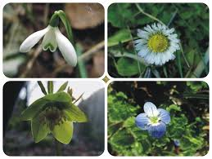
Proljetnice su biljke koje nam svojim pupanjem nagovještaju dolazak proljeća
Ove biljke su uglavnom zaštićene i treba ih oprezno brati

Slide 3
Zaštićene proljetnice: visibaba planinski jaglac šafran šumska ciklama mirisna ljubica pasji zub drijemovci ili zvončići

Slide 4
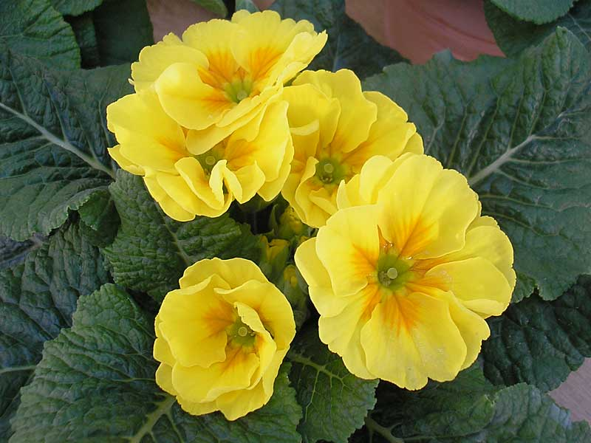
JAGLAC
Cvjetovi su mu prepoznatljive jarko žute boje, a listovi su prizemni i složeni u rozetu
Možemo ga naći na livadama i proplancima, ali i u voćnjacima i grmlju

Slide 5
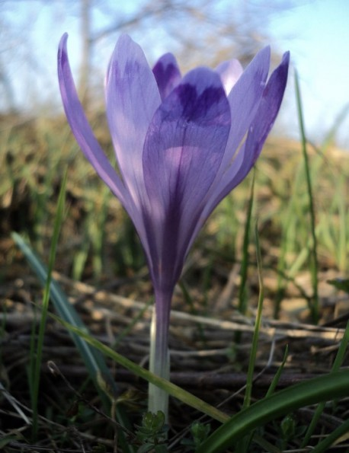
ŠAFRAN
Cvjetovi šafrana su visoki od 8 do 15 cm, oni su žuti, ljubičasti i bijeli
Raste na sunčanim i toplim pozicijama, ali povremena sjena im neće spriječiti razvoj

Slide 6
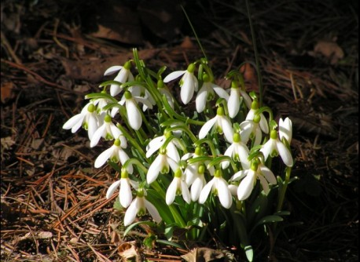
VISIBABA
Ima duguljaste svijetlozelene ili plavozelene listove, cvjetovi su joj obješeni, zato je prepoznatljiva
Najčešće se nalazi u Europi i Aziji

Slide 7
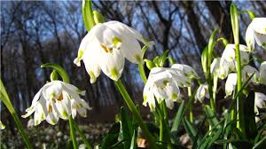
ZVONČIĆI
Cvjetovi su obično skupljeni u cvast, imaju puzavu ili viseću formu
Najviše ih ima u južnoj Europi i Turskoj

Slide 8
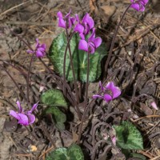
ŠUMSKA CIKLAMA
Trajna zeljasta biljka iz porodice jaglaca, ima uspravnu stabljiku, cvjetovi su pojedinačni, pognuti i ugodna mirisa
Rasprostanjena je na području južne i srednje Europe

Slide 9
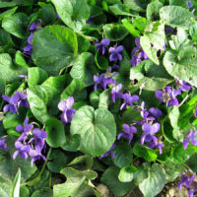
MIRISNA LJUBICA
Cvjetovi su pojedinačni, promjera od 1,5 do 2 cm
Rasprostranjena je na velikom djelu Europe i Azije

Slide 10
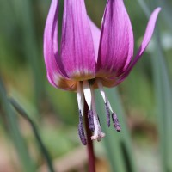
PASJI ZUB
Listovi rastu u paru, cvjetovi su pojedinačni
Raste u središnjoj i južnoj Europi,te u dijelovima Azije sve do Japana

Slide 11
IZRADILA:
Nina Ivinović

